Slide 1
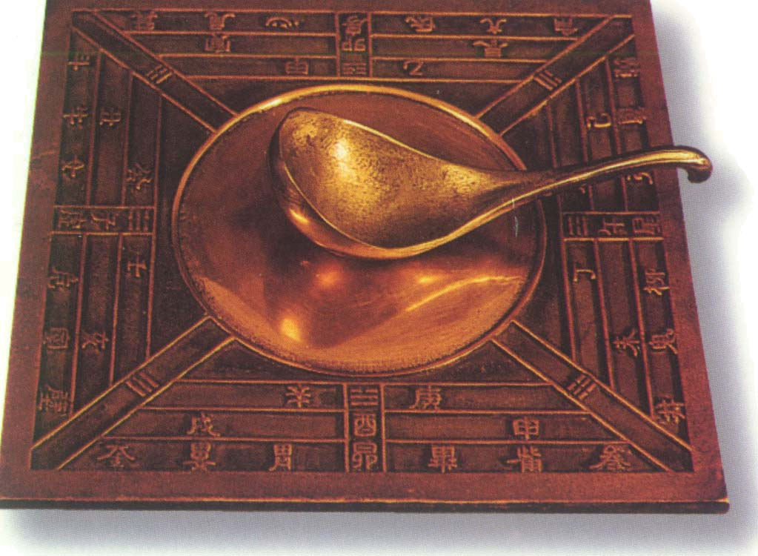
磁感强度 磁场的高斯定理
1. 基本磁现象
中国在磁学方面的贡献：
最早发现磁现象：磁石吸引铁屑
春秋战国《吕氏春秋》记载：磁石召铁
司南勺
东汉王充《论衡》描述：
司南勺⎯最早的指南器具
十一世纪沈括发明指南针，发现地磁偏角，
比欧洲的哥伦布早四百年
十二世纪已有关于指南针用于航海的记载

Slide 2
早期的磁现象包括:
(1)天然磁铁吸引铁、钴、镍等物质。
(2)条形磁铁两端磁性最强，称为磁极。一只能够在水平面内自由转动的条形磁铁，平衡时总是顺着南北指向。指北的一端称为北极或N极，指南的一端称为南极或S极。同性磁极相互排斥，异性磁极相互吸引。
(3)把磁铁作任意分割，每一小块都有南北两极，任一磁铁总是两极同时存在。
(4)某些本来不显磁性的物质，在接近或接触磁铁后就有了磁性，这种现象称为磁化。

Slide 3
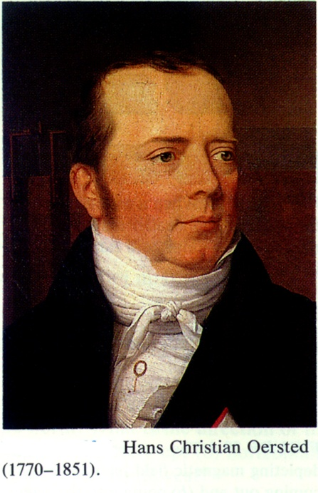
磁现象与电现象有没有联系？
静止的电荷
静电场
运动的电荷
？
1819年 奥斯特 磁针上的电碰撞实验
电流的磁效应
安培提出分子电流假设:
奥斯特
磁现象的电本质—运动的电荷产生磁场
产生
运动电荷
磁场
作用

Slide 4
2. 磁感应强度
设带电量为q，速度为v的运动试探电荷处于磁场中，实验发现：
（1）当运动试探电荷以同一速率v沿不同方向通过磁场中某点 p 时，电荷所受磁力的大小是不同的，但磁力的方向却总是与电荷运动方向 垂直；
（2）在磁场中的p点处存在着一个特定的方向，当电荷沿此方向或相反方向运动时，所受到的磁力为零，与电荷本身性质无关;
（3）在磁场中的p点处，电荷沿与上述特定方向垂直的方向运动时所受到的磁力最大(记为F_{m})， 并且F_{m}与qv的比值是与q、v无关的确定值。

Slide 5
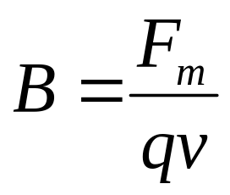








由实验结果可见，磁场中任何一点都存在一个固有的特定方向和确定的比值F_{m}/(qv)，与试验电荷的性质无关，反映了磁场在该点的方向和强弱特征，为此，定义一个矢量函数：
大小：
方向：小磁针平衡时N 极的指向。
单位：特斯拉（T） 高斯（Gs）

Slide 6
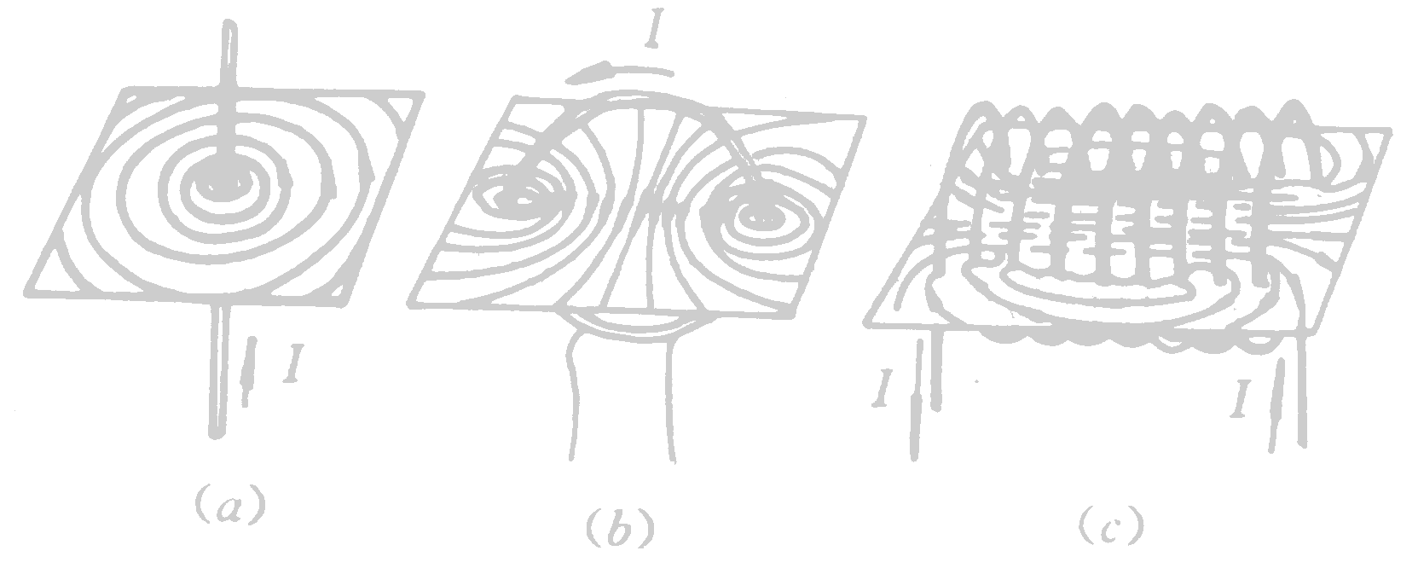
3. 磁场的高斯定理(磁通连续原理)
几种不同形状电流磁场的磁感应线
3.1 磁感应线的性质
磁感应线
与电流套连
电流
闭合曲线
互不相交
方向与电流成右手螺旋关系

Slide 7

规定：通过磁场中某点处垂直于 矢量的单位面积的磁感应线数等于该点 矢量的量值。 磁感应线越密，磁场越强；磁感应线越稀，磁场就越弱，磁感线的分布能形象地反映磁场的方向和大小特征。
3.2 磁通量
磁通量：穿过磁场中任一给定曲面的磁感线总数。
n
dS
对于曲面上的非均匀磁场，一般采用微元分割法求其磁通量。

Slide 8
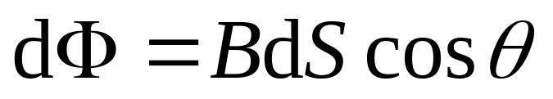
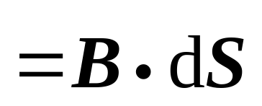
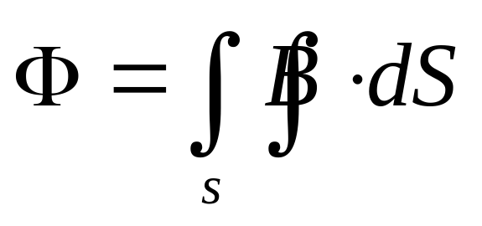
n
对所取微元，磁通量：
dS
对整个曲面，磁通量：
单位：韦伯(Wb)

Slide 9
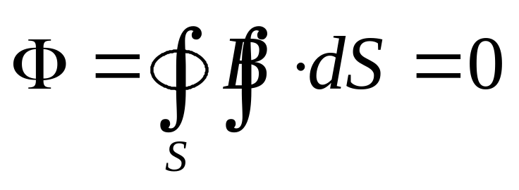
3.3 磁场中的高斯定理
通过闭合曲面的电通量
闭合曲面内的电量
由磁感应线的闭合性可知，对任意闭合曲面，穿入的磁感应线条数与穿出的磁感应线条数相同，因此，通过任何闭合曲面的磁通量为零。
高斯定理的积分形式
穿过任意闭合曲面S的总磁通必然为零，这就是磁场的高斯定理。说明磁场是无源场。

